Slide 1


Giáo Án
Hoạt động: LQVH
Đề tài: Thơ: Bão
Giáo viên thực hiện: Nguyễn Lê Hảo

Slide 2
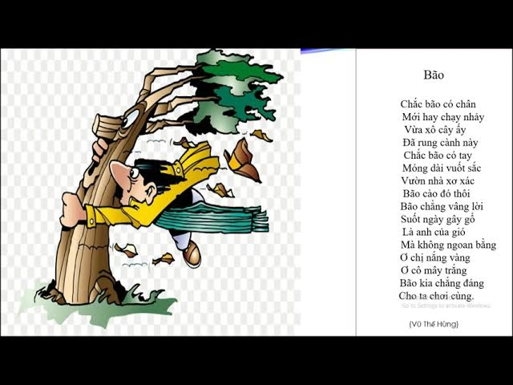

Slide 3
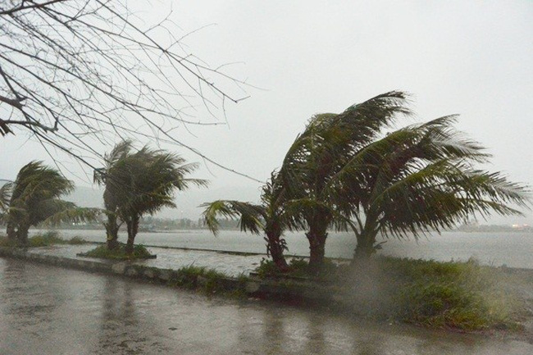

Slide 4
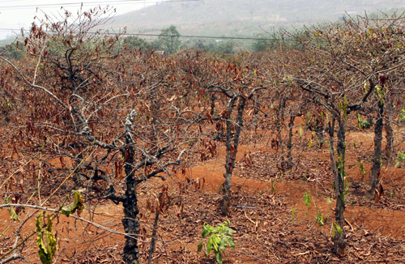

Slide 5


Slide 6
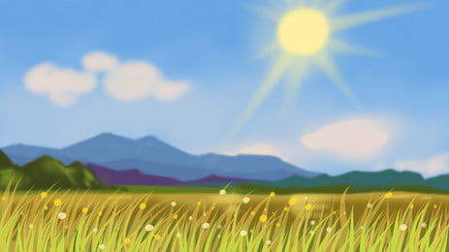

Slide 7


